Slide 1
Введение в машинное обучение
Татьяна Гайнцева
МФТИ, ШАД, DLSchool
@atmyre

Slide 2
Problems statement

Slide 3
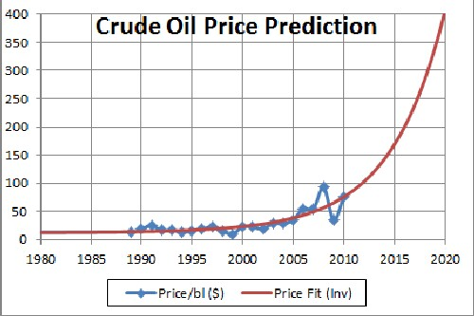

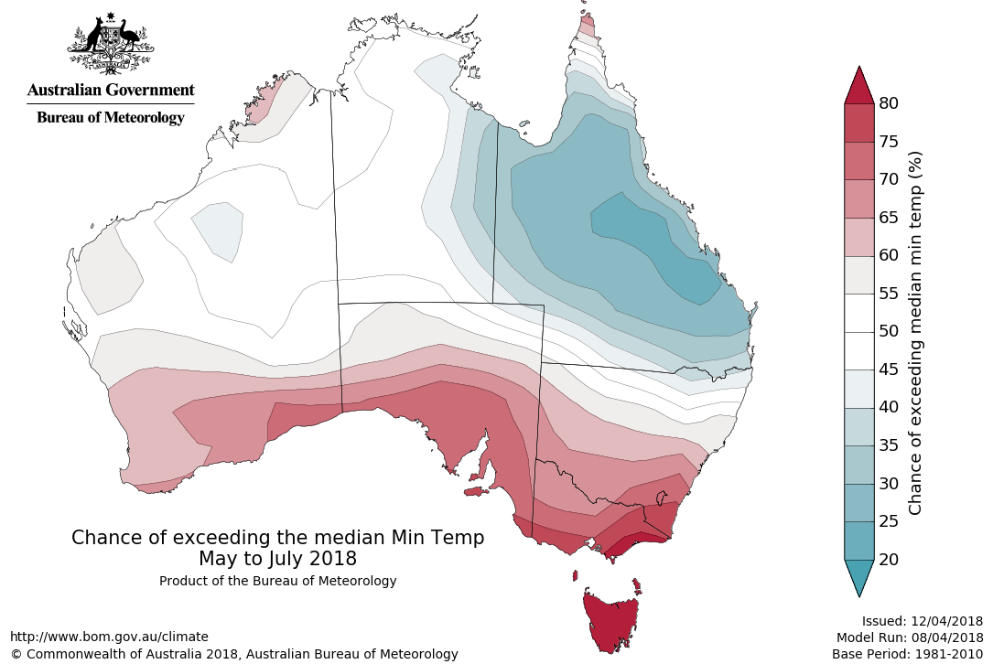

Slide 4
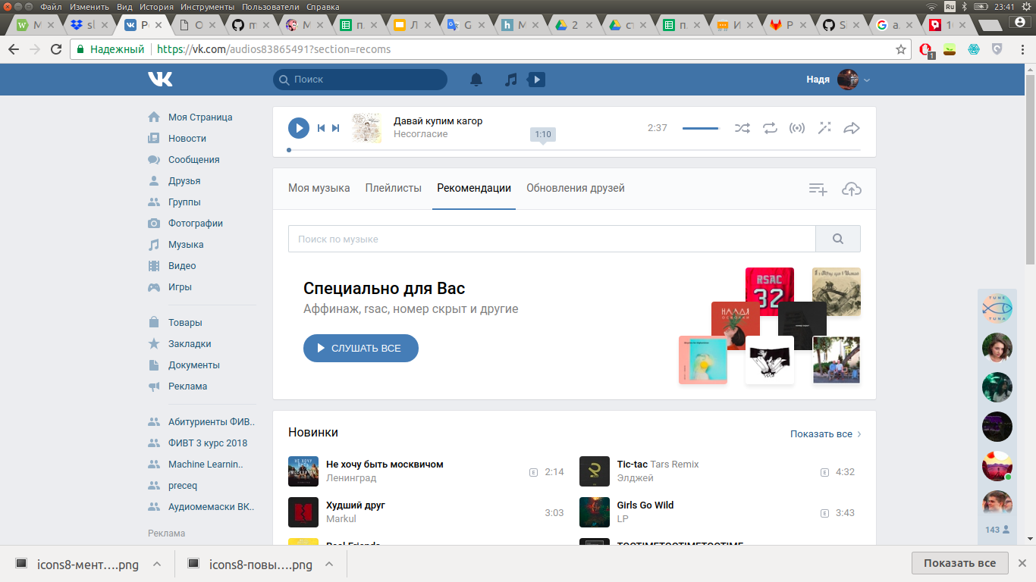
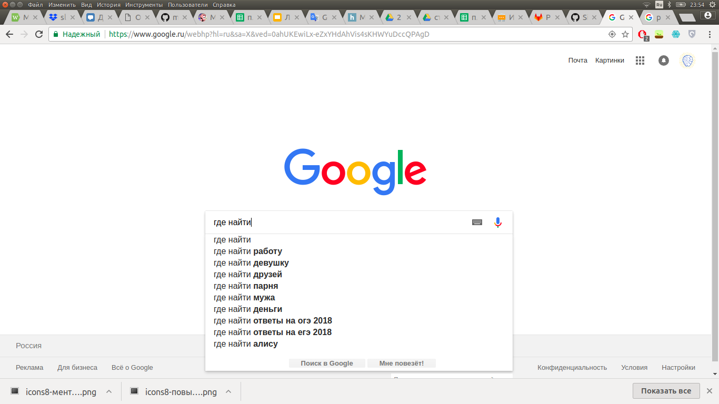
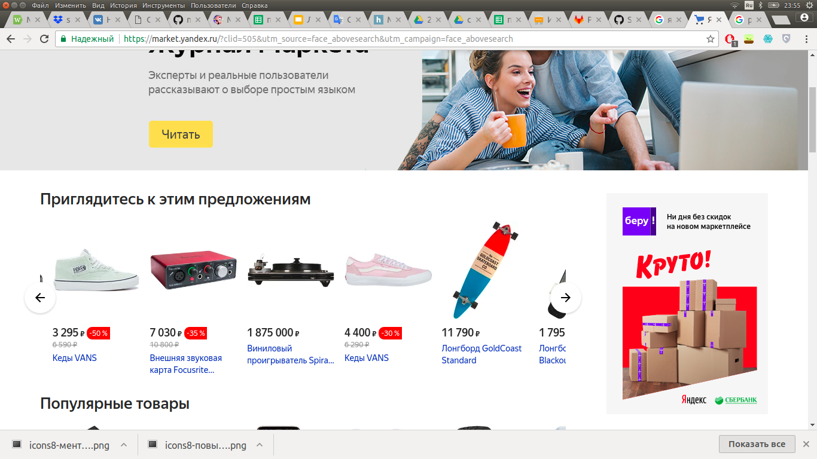
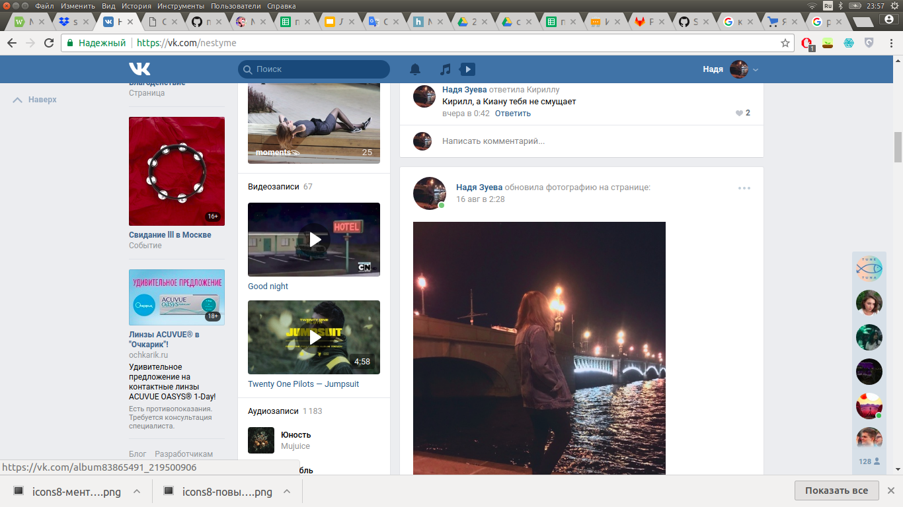
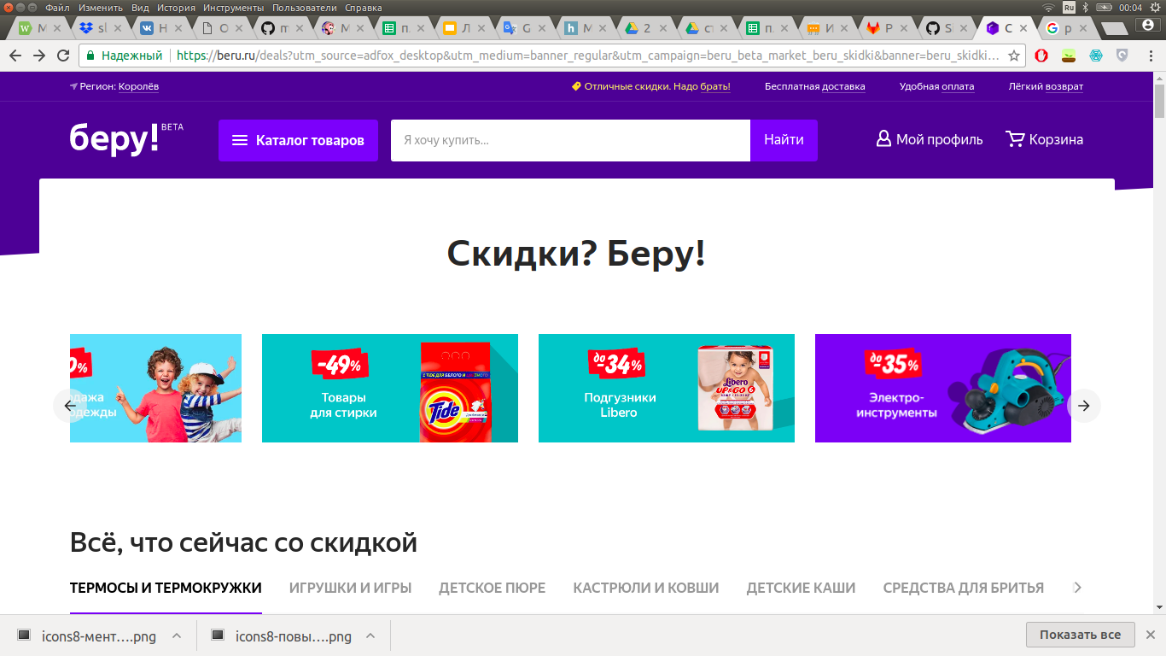
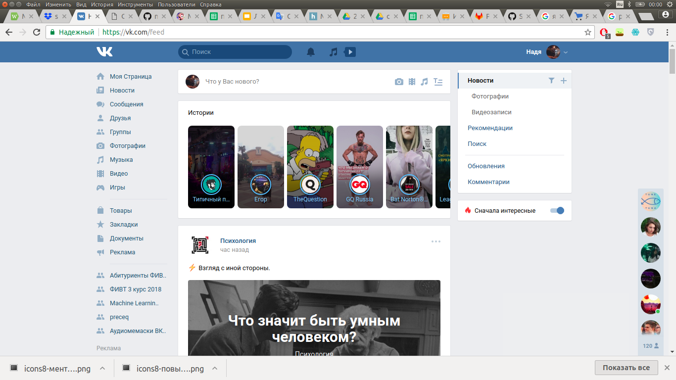

Slide 5


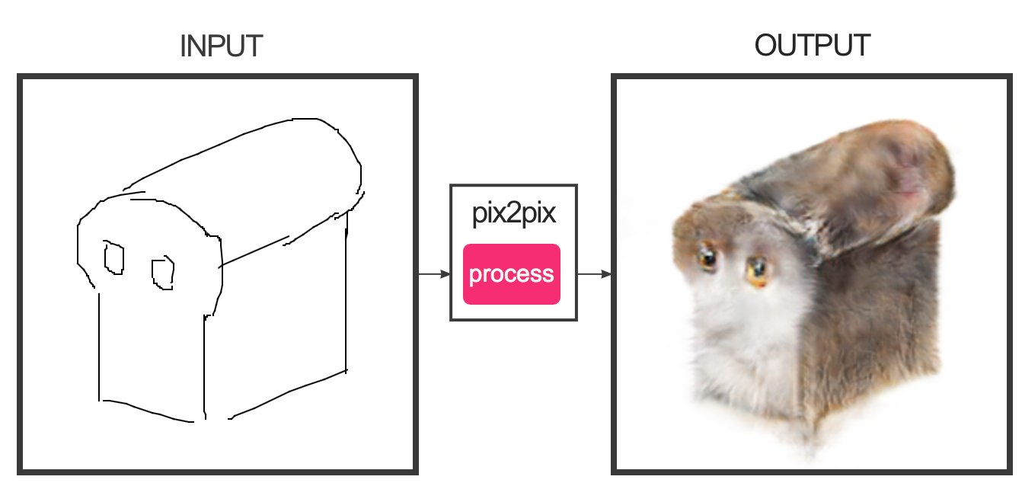

Slide 6
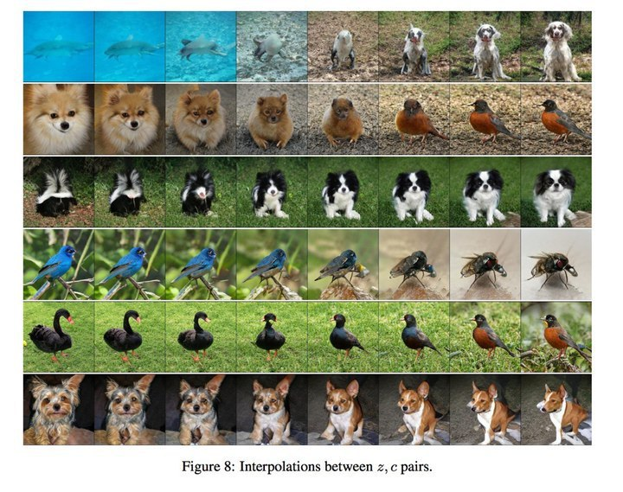
https://arxiv.org/pdf/1809.11096.pdf
https://deepmind.com/blog/

Slide 7
Timeline
https://mipt.ru/science/labs/laboratoriya-neyronnykh-sistem-i-glubokogo-obucheniya/

Slide 8
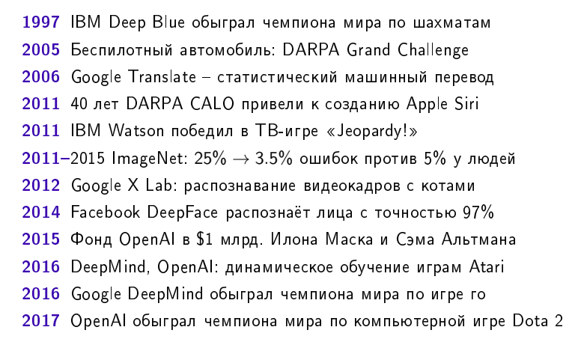
http://www.machinelearning.ru

Slide 9


Slide 10
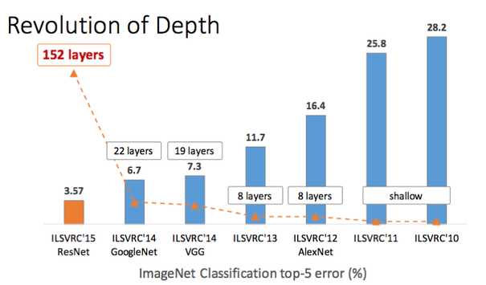

Slide 11
ML Language

Slide 12
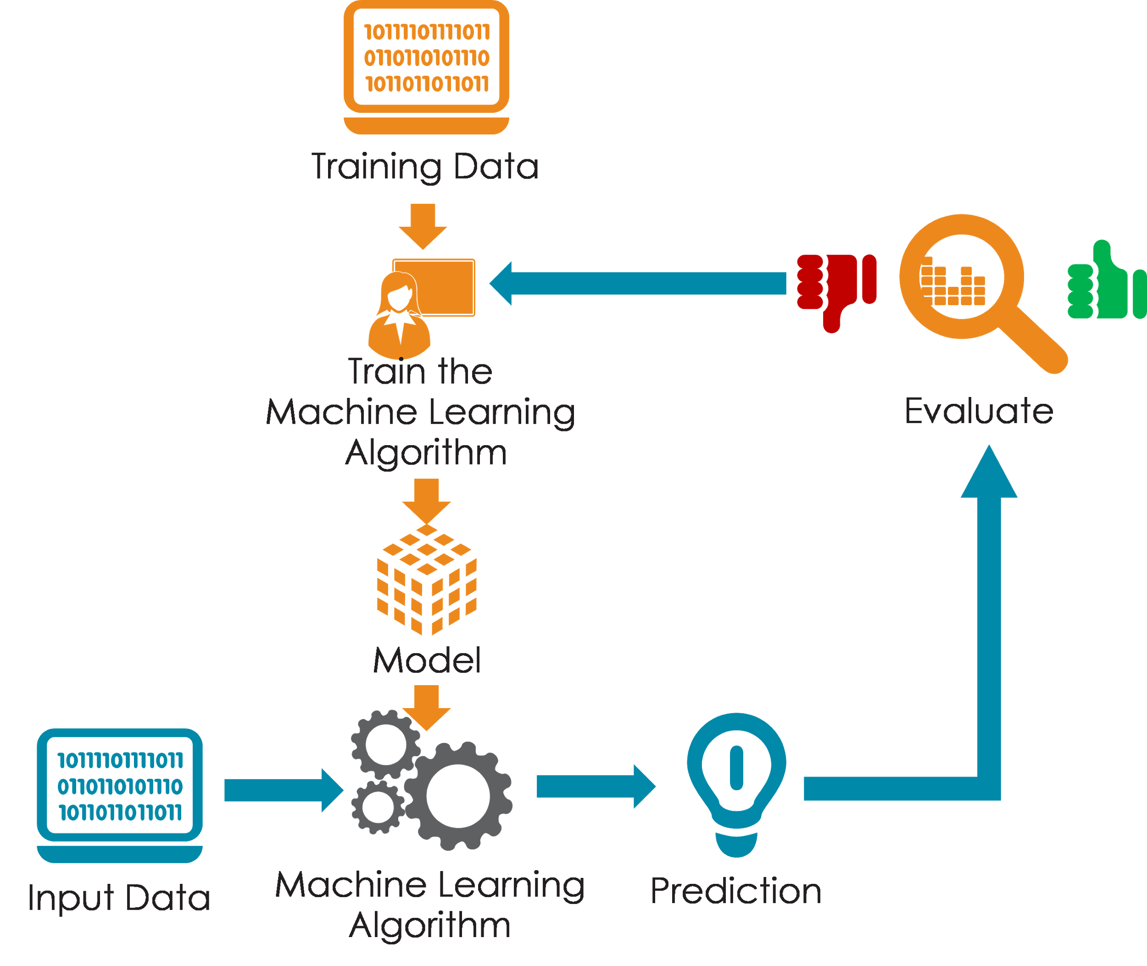
http://www.7wdata.be

Slide 13
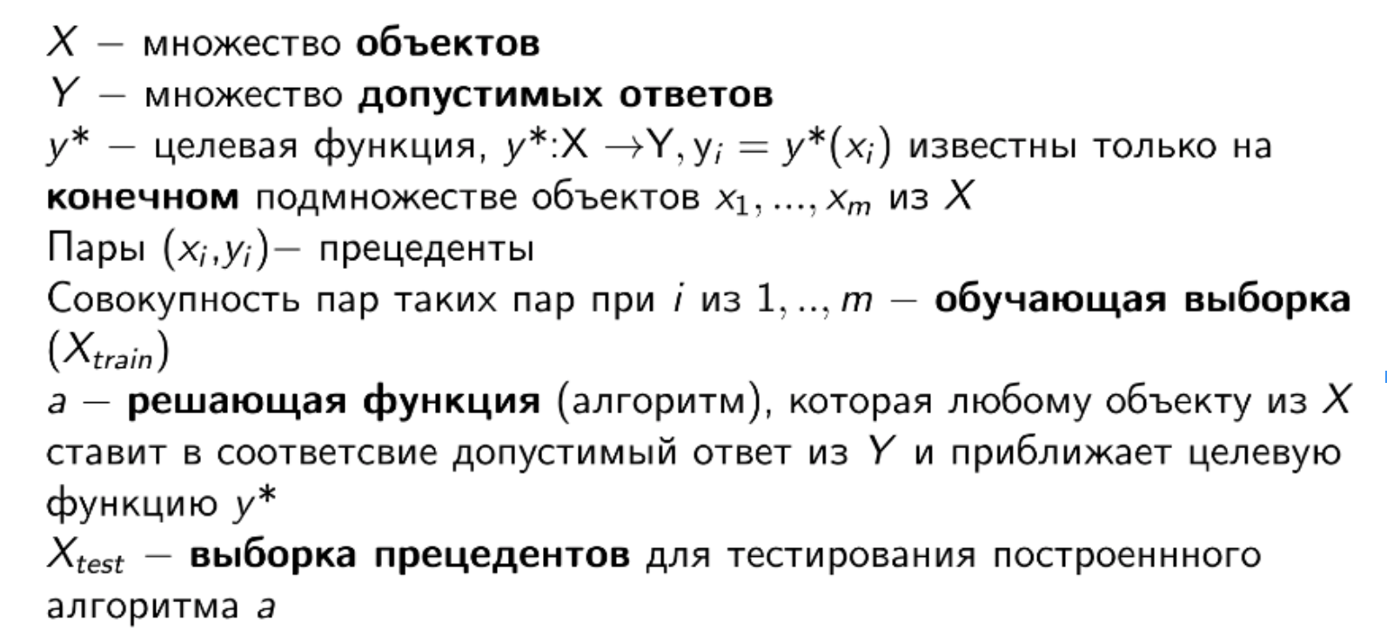
http://www.machinelearning.ru

Slide 14
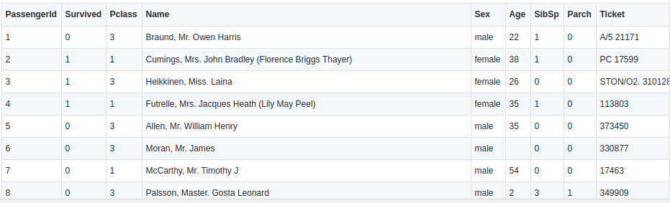
Titanik dataset (https://www.kaggle.com/c/titanic)

Slide 15
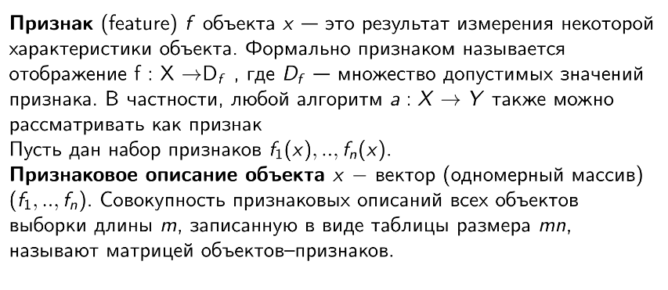
http://www.machinelearning.ru

Slide 16
X
y*
features
X_train=Object_ids+Features+y*
Y={0,1}
Titanik dataset (https://www.kaggle.com/c/titanic)

Slide 17
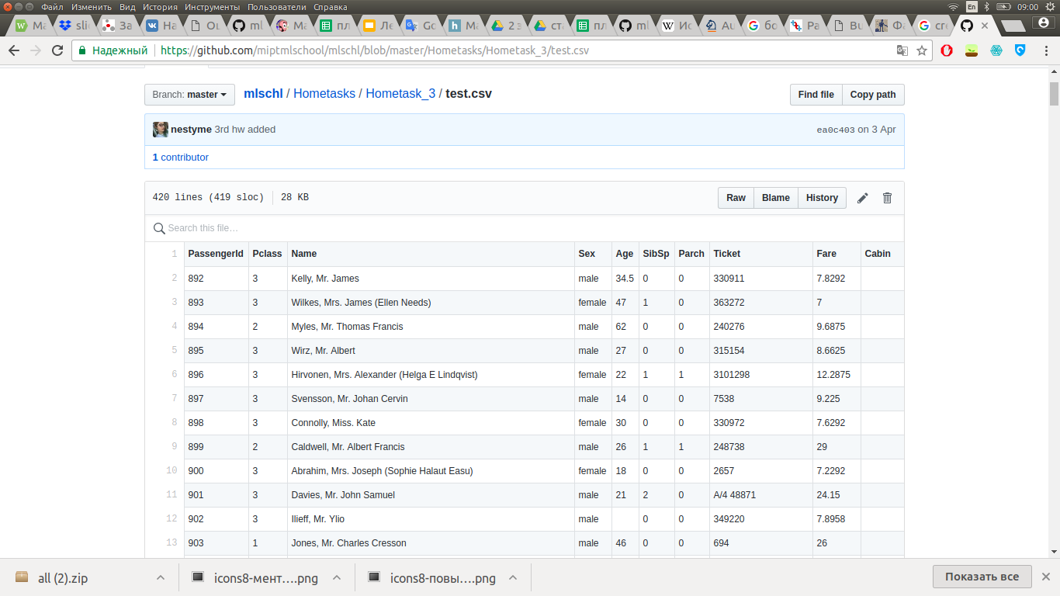
X
features
X_test=Object_ids+Features

Slide 18
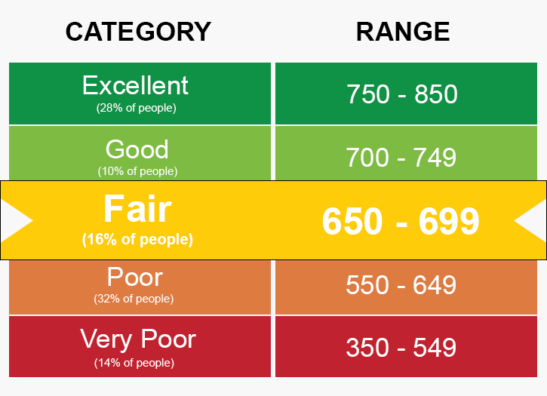
Кредитный скоринг

Slide 19
Feature importance
Пол
Доход семьи
Опыт работы
Кредитная история
Возраст
Уровень образования
Профессия
Место проживания
Недвижимость в собственности

Slide 20
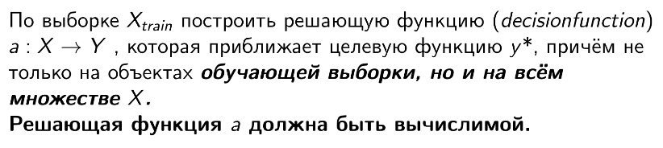
ML task
http://www.machinelearning.ru

Slide 21

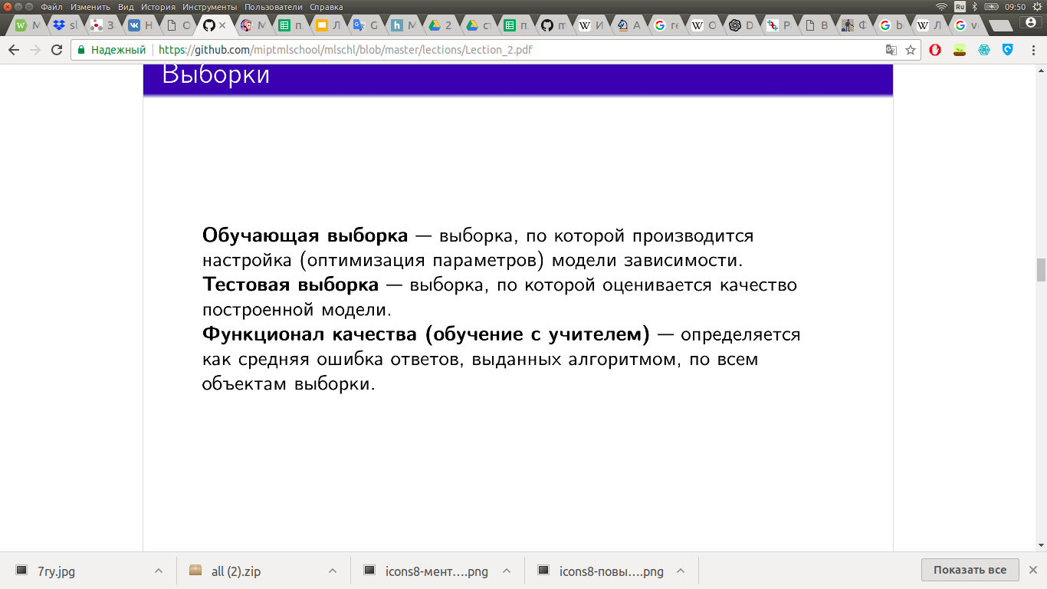
Как строится функция а?
Мы хотим найти в пространстве параметров такой набор параметров, чтобы ошибка алгоритма с этими параметрами была минимальна (функционал качества был максимален)

Slide 22
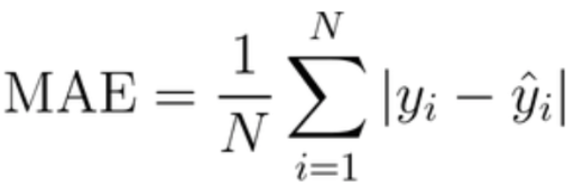
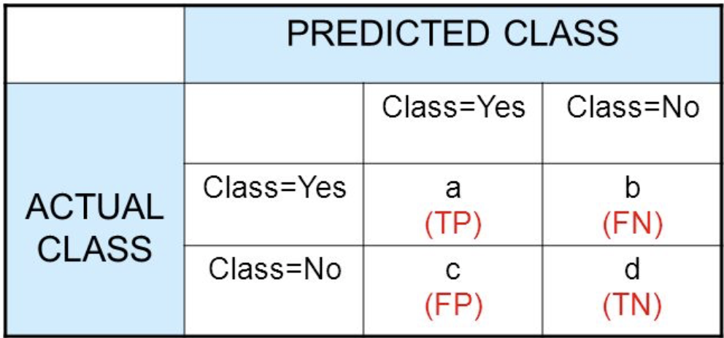
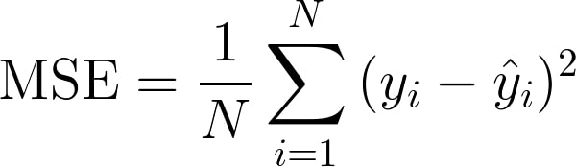
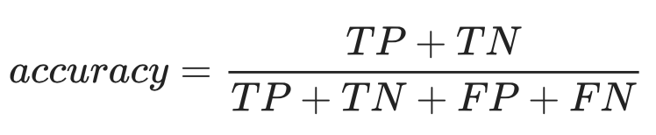
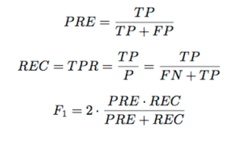
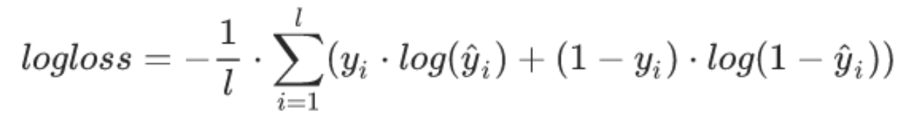
Метрики качества

Slide 23
Алгоритмы

Slide 24
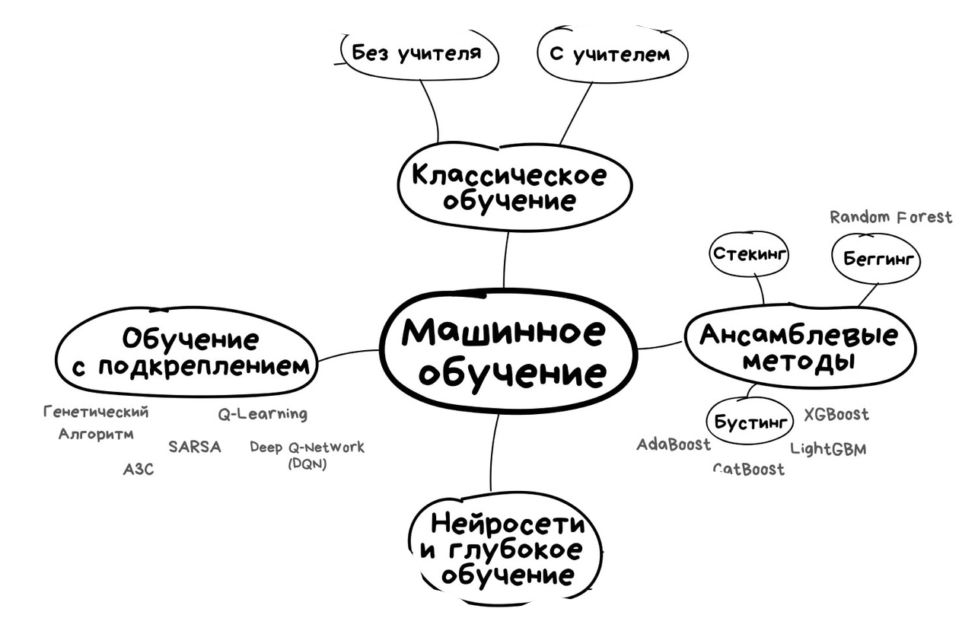
https://vas3k.ru/blog/machine_learning/

Slide 25
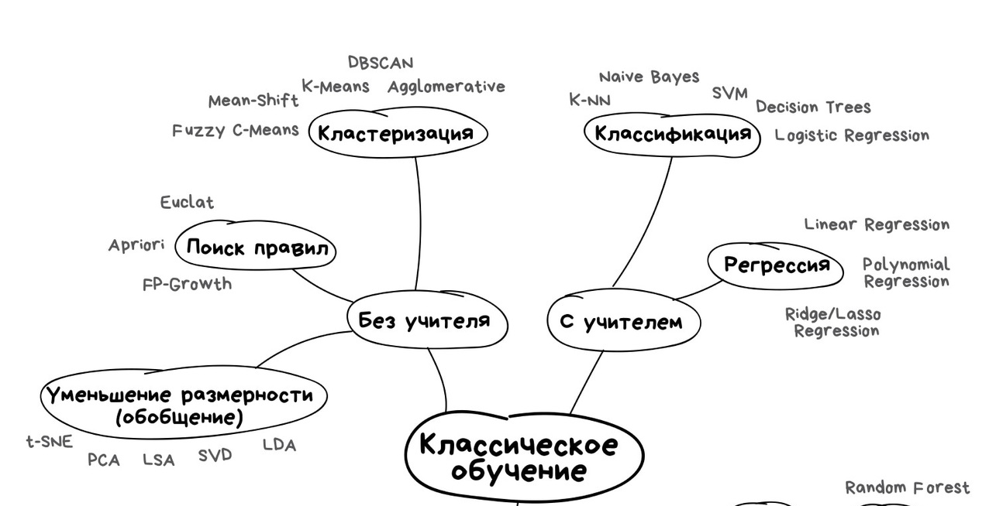

Slide 26
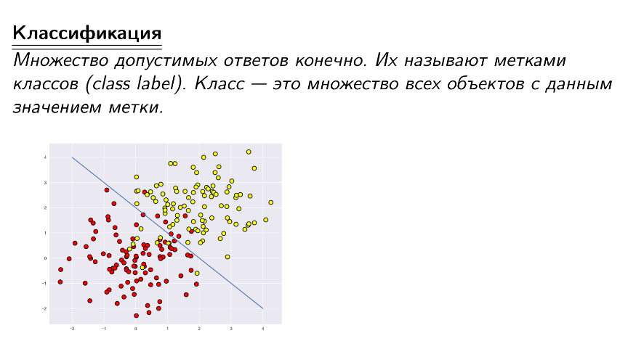
https://github.com/miptmlschool/

Slide 28
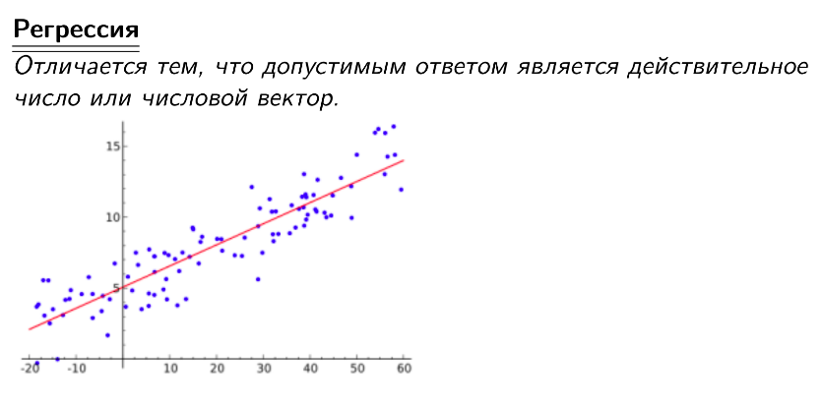
https://github.com/miptmlschool/

Slide 30
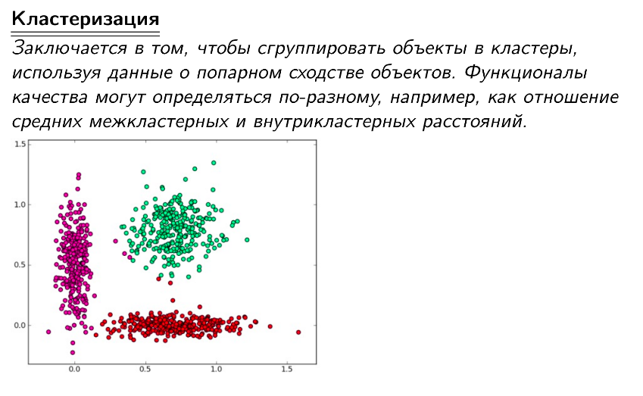
https://github.com/miptmlschool/

Slide 31
https://vas3k.ru/blog/machine_learning/

Slide 32


Slide 33





Slide 34
https://vas3k.ru/blog/machine_learning/

Slide 35
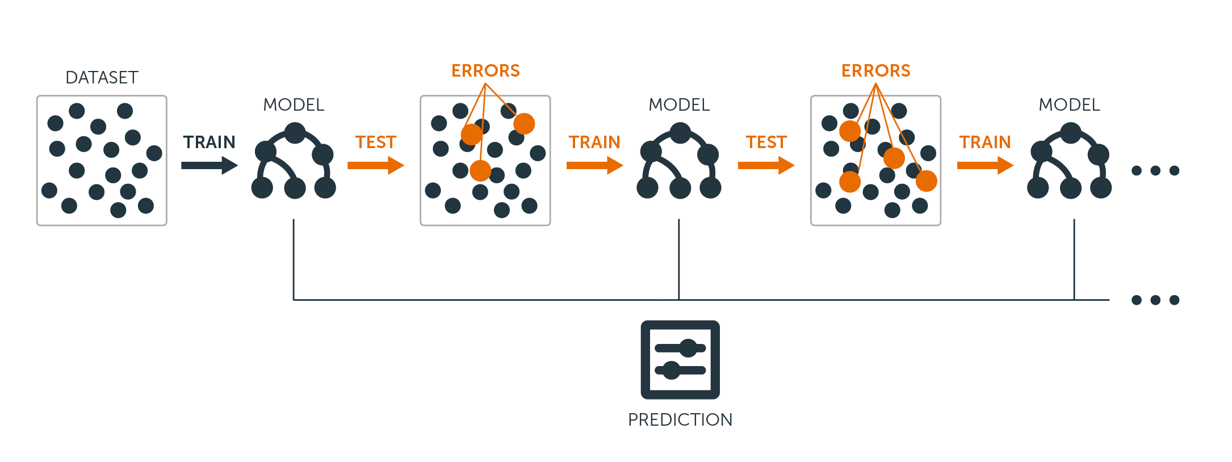

Slide 36
https://vas3k.ru/blog/machine_learning/

Slide 37
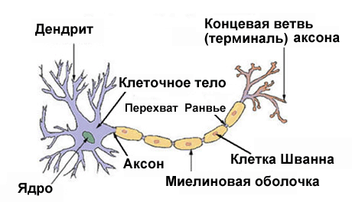
Биологический нейрон человека

Slide 38
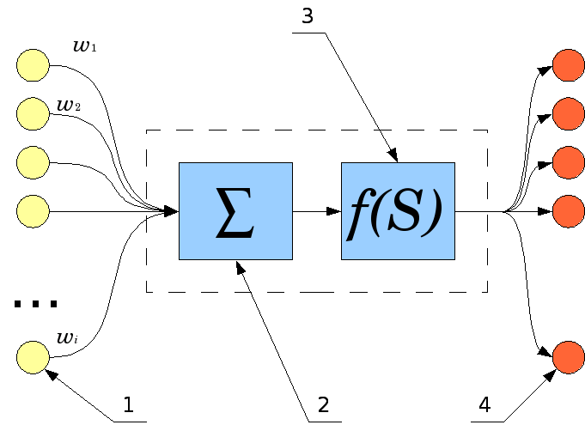
Искусственный нейрон

Slide 39
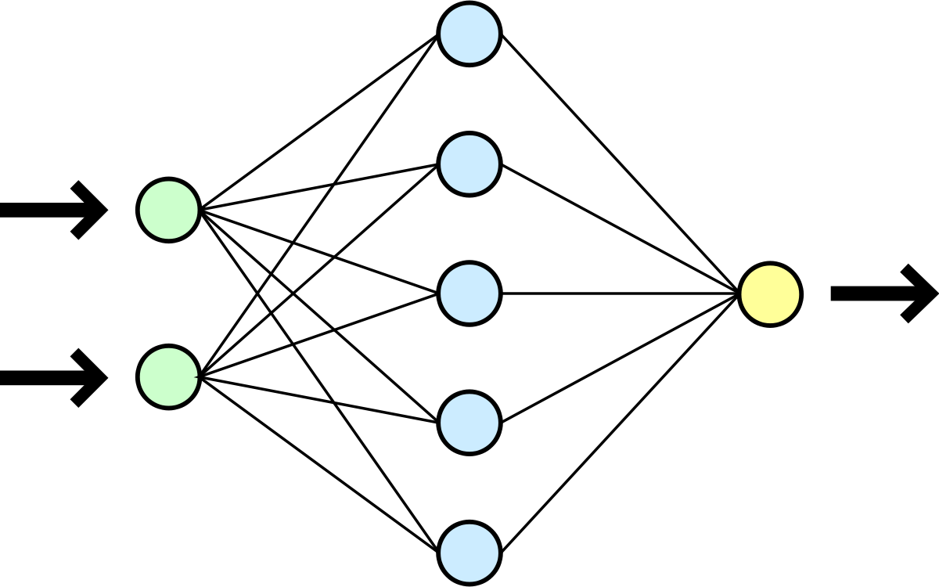

Slide 40
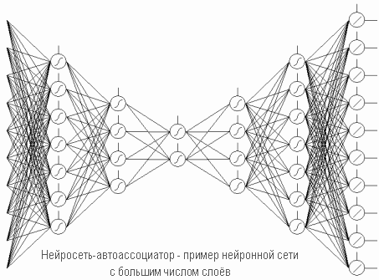

Slide 41
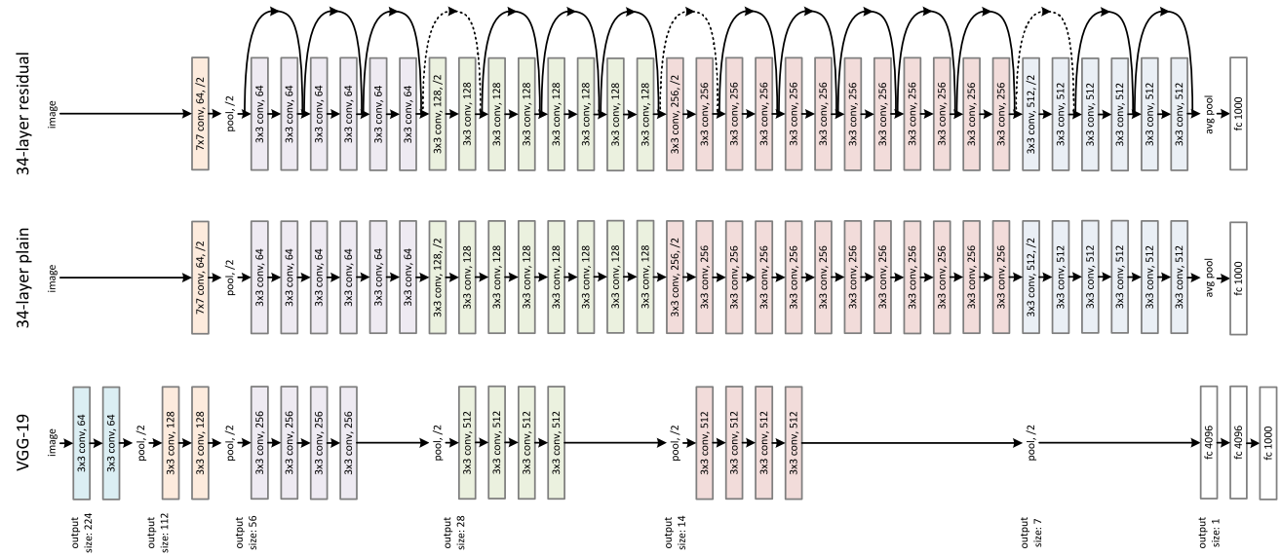

Slide 42
Problems

Slide 43

Overfitting/Underfitting

Slide 44
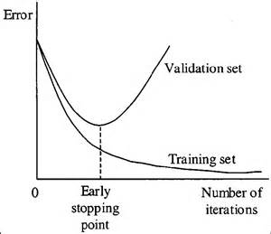

Slide 45
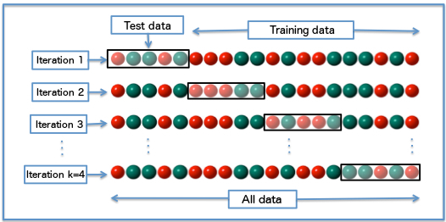
Cross Validation

Slide 46
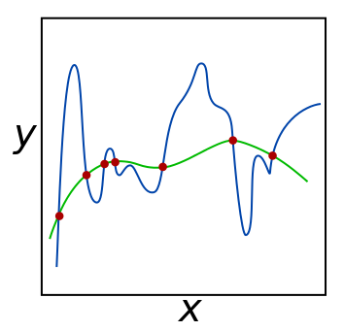
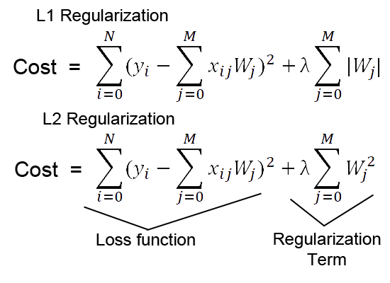
Regularization

Slide 47
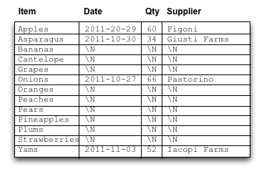
Sparse Data

Slide 48
Метрические модели

Slide 49
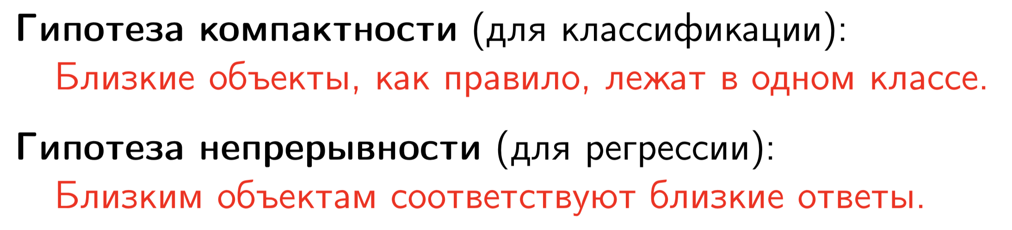
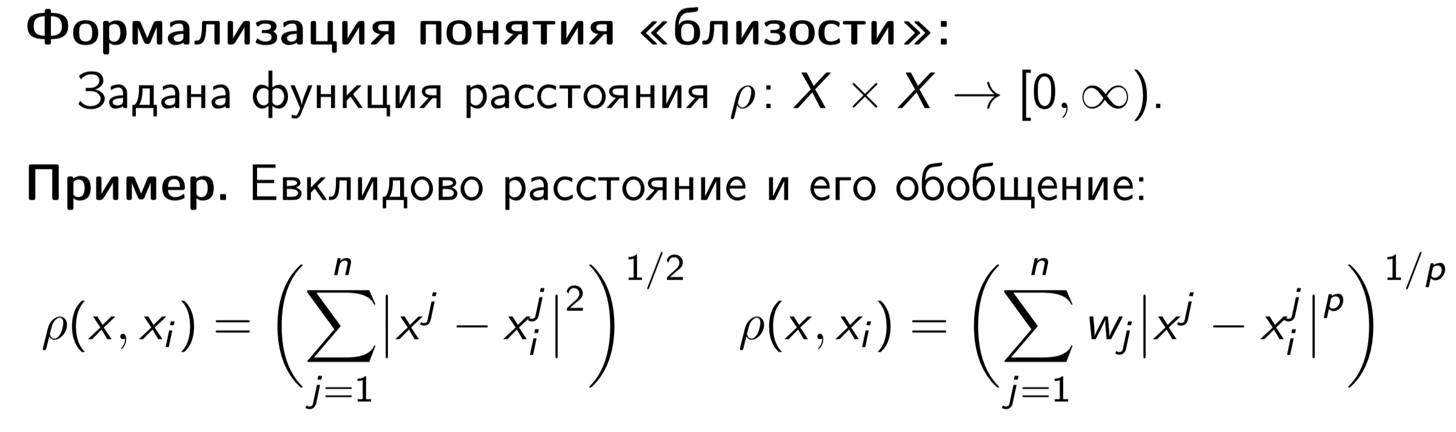
http://www.machinelearning.ru

Slide 50
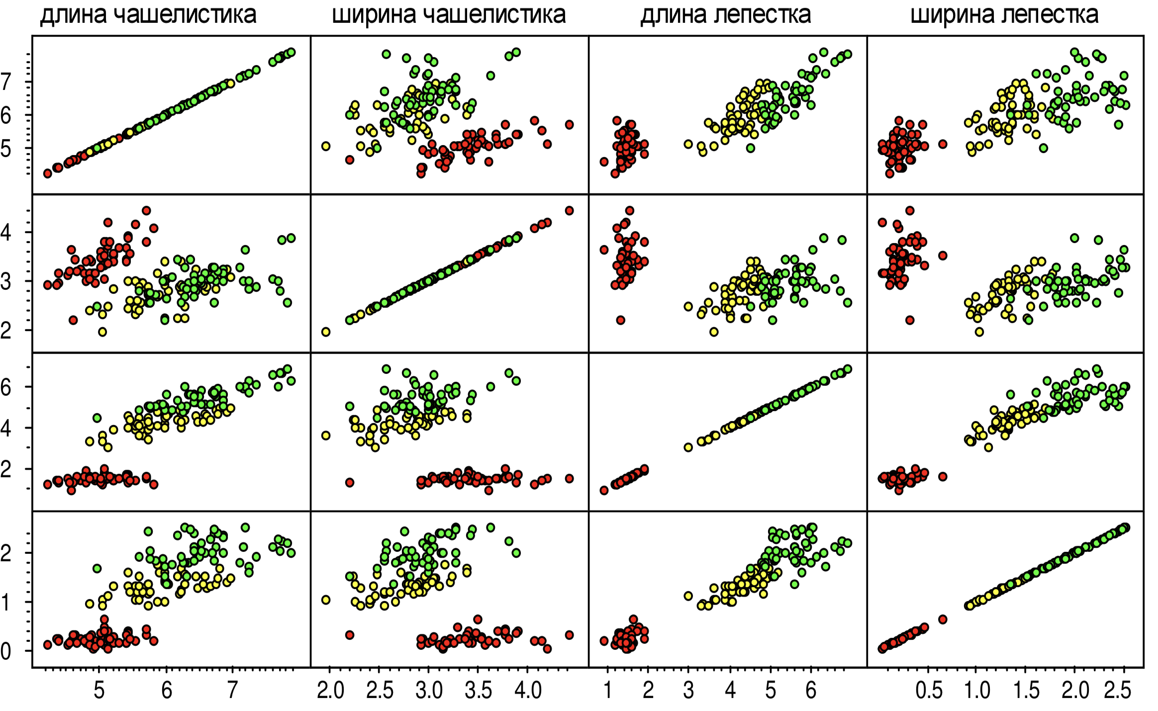
Пример: классификация цветков ириса (|x|=4 признака, |y|=3 класса)
http://www.machinelearning.ru

Slide 51
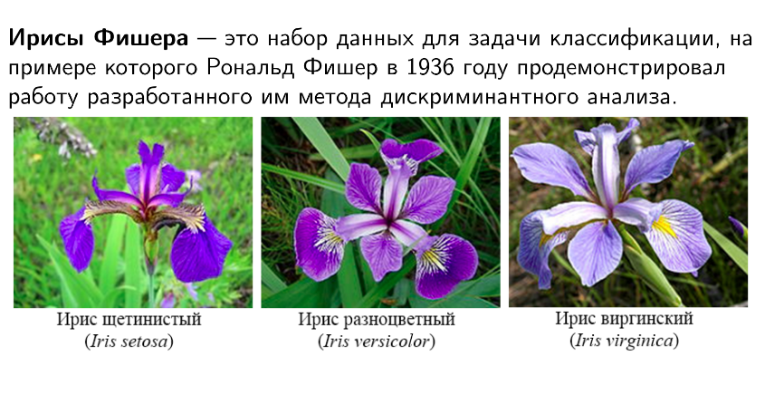

Slide 52
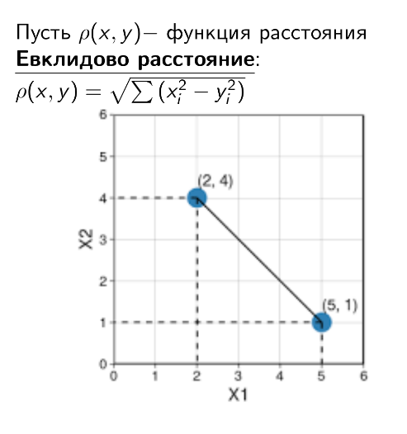
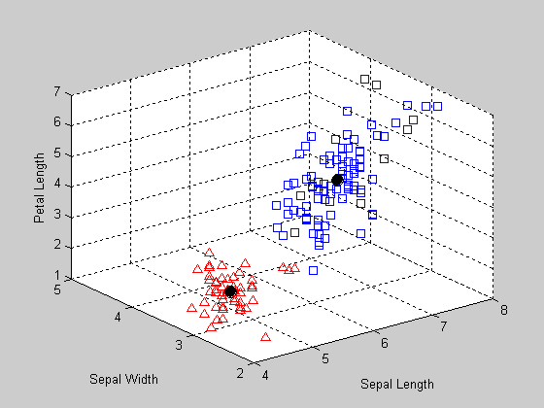

Slide 53
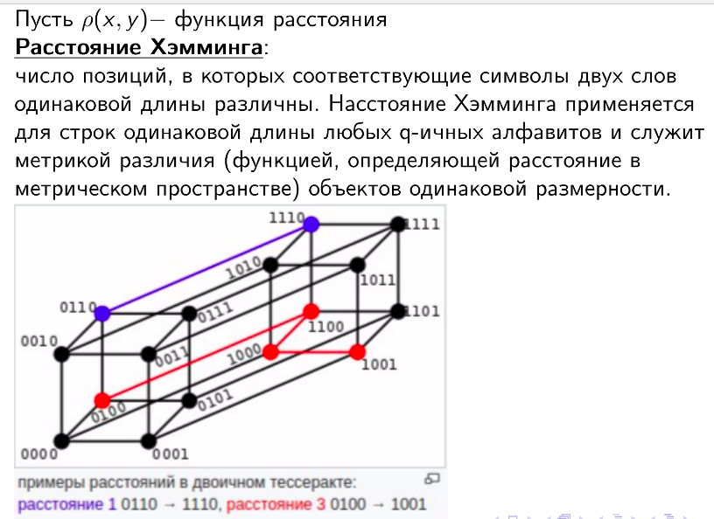

Slide 54
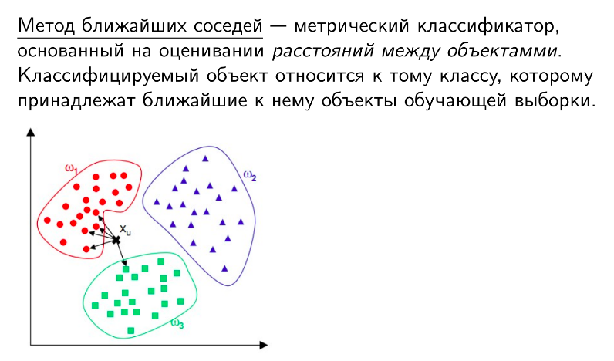
Пример метрического классификатора:

Slide 55


Slide 56


Slide 57


Slide 58


Slide 59
Tools

Slide 60

Jupyter notebook

Slide 61

Git (GitHub)

Slide 62


NumPy

Slide 63


Matplotlib

Slide 64

Pandas

Slide 65

Scikit-learn

Slide 66
Конец!
Ссылка, которые вам сейчас нужна:
GitHub repo: https://github.com/Atmyre/Sberbank-ML

